Slide 1
TEORIA DE MUDANÇA FUNDO ISP
Mitigar o impacto da violência doméstica sobre a vida das mulheres e meninas, prover intervenções individualizadas para as assistidas e apoiar/qualificar a execução dos serviços públicos de proteção às mulheres e meninas em situação de violência.
Objetivo de longo prazo
MULHERES EM SITUAÇÃO DE VIOLÊNCIA
REDE PÚBLICA DE ENFRENTAMENTO
Atendimento e acompanhamento humanizado e individualizado das assistidas
Integração entre as diversas redes de serviços municipais.
Integração entre as diversas redes de serviços municipais.
Condições necessárias para a mudança
Apoio na qualificação do atendimento das mulheres e meninas em situação de violência.
Disponibilização de um hall de assistências: jurídica, socioassistencial, psicológica, auxílio material, acolhimento temporário.
Colaboração na produção de insights de monitoramento do programa em articulação com as políticas públicas, para auxiliar na tomada de decisões com base em evidências.
Respeito à centralidade da mulher, suas escolhas e demandas ao longo da jornada.
Interação continuada entre Acolhe e redes locais, para identificação de barreiras e oportunidades.
Atividades para atingir condições necessárias
Diagnóstico e acompanhamento individual de necessidades/ Mapeamento de possibilidades de apoio
Agenda permanente de encontro, troca de experiências e formação/aprofundamento
ACOLHIMENTO
AUXÍLIO MATERIAL
(RE) INSERÇÃO ECONÔMICA
SUPORTE PSICOLÓGICO
Produção e compartilhamento de insights analíticos a partir da experiência do programa Acolhe com as redes locais
SUPORTE JURÍDICO (HÍBRIDO)

Slide 2
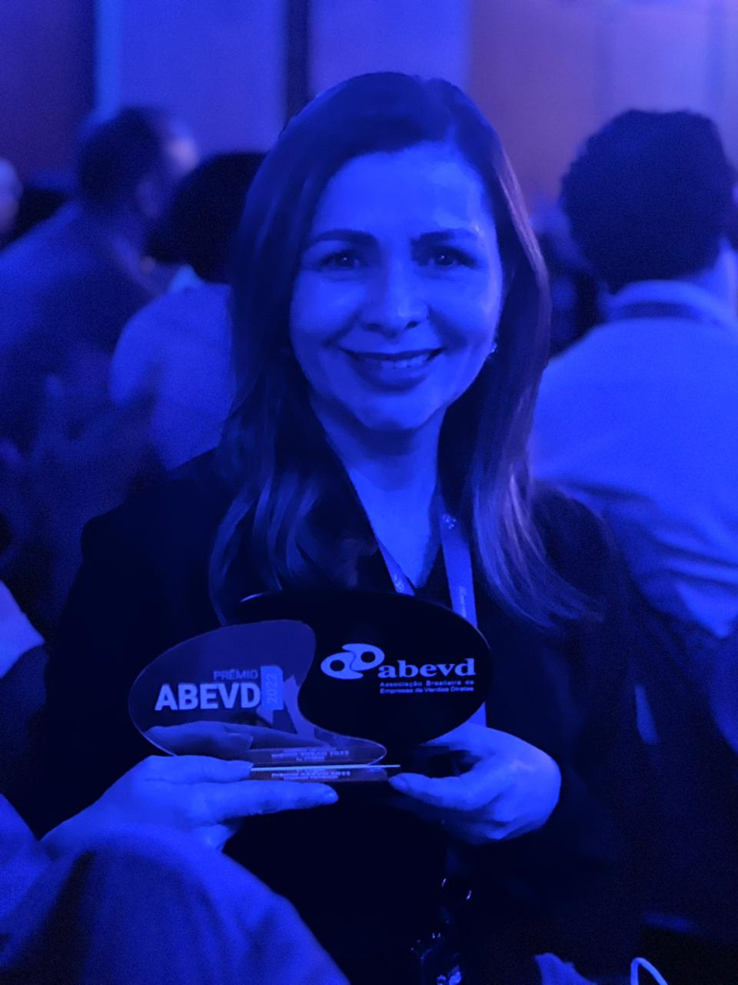
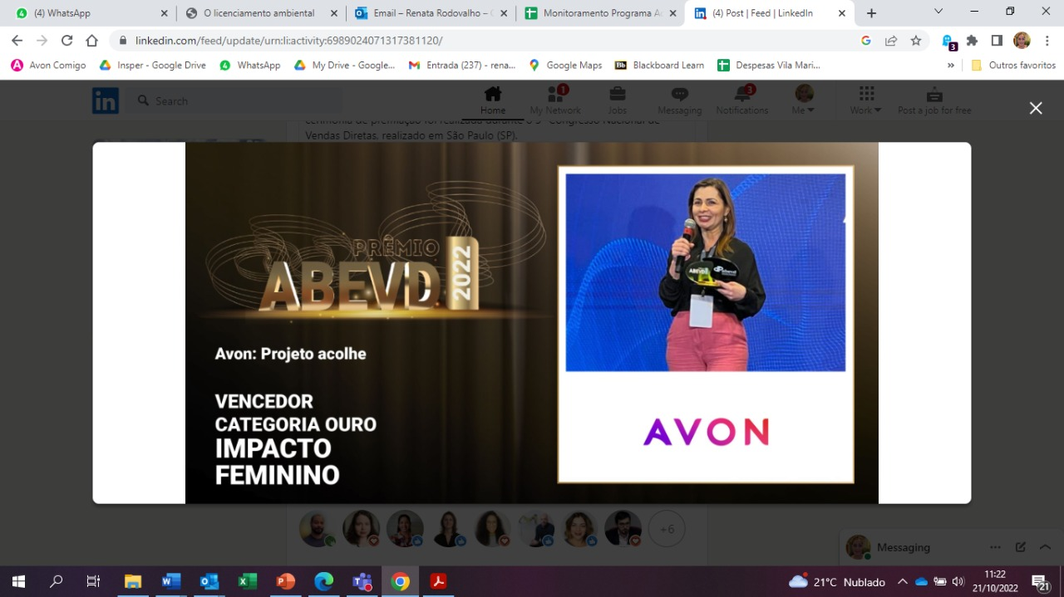
Reconhecimento Nacional
Vencemos o Prêmio ABVED

Slide 3
Como queremos chegar lá?
Queremos ampliar nossa presença em mais 4 estados até 2024.
Queremos consolidar nossa presença nos 20 estados ativos até o momento
Para garantir o pleno funcionamento das ações é necessário por ano R$ 2 MM.
Queremos arrecadar R$ 6 MM nos próximos 2 anos
Notes:
Gostaríamos de ter a Caixa ao nosso lado, seja investindo, gerar fundos de investimento social, que possa ajudar a criar um fundo patrimonial
Criar um instrumento financeiro convidando outras empresas

